Slide 1

Business Information Systems
Week 2

Slide 2

Agenda – week 2
Documenteren van processen
Requirements
Oefenopdrachten

Slide 3
Documenteren van BPMN schema’s
Bron | Input | Proces | Output | Bestemming
Magazijn | Signaallijst | Beoordelen signaallijst Vaststellen inkoopbehoefte Selecteren mogelijke leveranciers Opstellen offerte aanvraag | Offerte aanvraag | Leveranciers
Leveranciers | Offerte | Opstellen offerte aanvraag Keuze leveranciers Opstellen bestelformulier | Bestelfor-mulier | Leverancier
etc

Slide 4
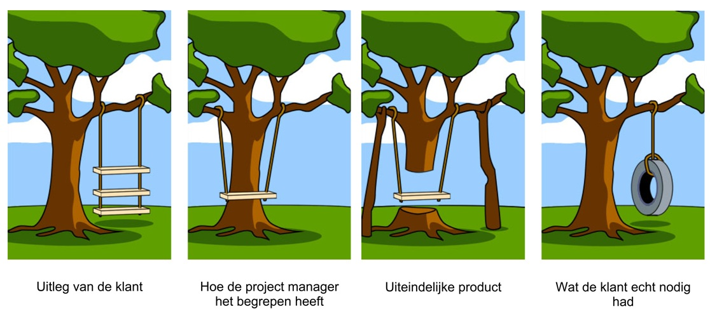
Requirements Engineering
Het belang van juiste en volledige requirements:
De kwaliteit van de requirements bepaalt in hoge mate het succes van ICT projecten.
Garbage in = garbage uit.
Kwaliteit en inhoud van de requirements is van invloed op de beheerkosten.
Notes:
Slechte requirments tijdens een project geven hoge herstelkosten en uitloop.
Harry Boehm stelt dat het oplossen van fouten in requirements in de bouwfase 10 x duurder is dan in de requirementsfase en in de onderhoudsfase 50 tot 200 x.
Gartner: uit onderzoeken blijkt dat projecten 70 % groter worden dan oorspronkelijk gepland. Deze zogenaamde wedge-factor is volgens Gartner (2006) te wijten aan falende requirementsprocessen.
Projectkosten zijn groter dan de beheerskosten. Berghout 20 % projectkosten, 80 % beheerskosten.
Onderhoudbaarheid. aanpasbaarheid, uitbreidbaarheid, testbaarheid spelen allemaal een rol tijdens de beheerfase

Slide 5

Wat is een requirement?
Een requirement in de techniek is een enkelvoudig gedocumenteerde bepaling, wat een bepaald product of dienst zou moeten doen.
Notes:
Nederlandse vertaling van requirement is vereiste of benodigdheid

Slide 6

Soorten requirements
Functionele requirements
Betrekking op functies die het systeem voor de belanghebbende moet vervullen
Niet functionele requirements
Betrekking op eigenschappen of karakteristieken waaraan het systeem moet voldoen
“-ility”

Slide 7
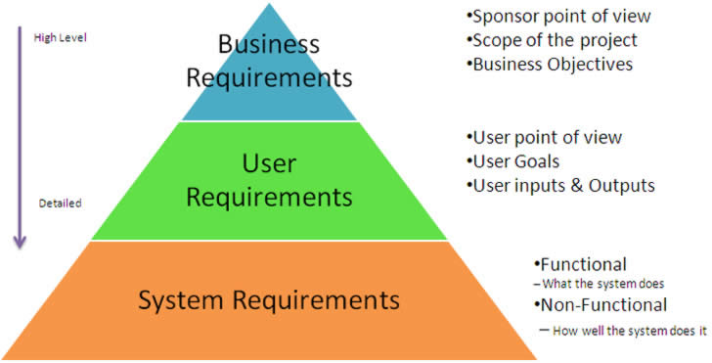
Soorten requirements
Notes:
Link naar hoofdstuk 2 uit het boek Managing software requirements, problem domain en solution domain / net een andere indeling, toelichten dat er diverse indelingen gebruikt worden.
Voor ons gaat het om de functionele en niet-functionele eisen aan het informatiesysteem. En business needs die op hoofdlijnen aangeven wat de behoeften van de opdrachtgever zijn.

Slide 8

FURPS
Functionality Features, mogelijkheden, beveiliging
Usability: Menselijke factoren, esthetisch eigenschappen, consistentie, documentatie
Reliability: Faalfrequentie, faalimpact, herstelbaarheid, voorspelbaarheid, nauwkeurigheid, mean time to failure
Performance: Snelheid, efficiëntie, resourceverbruik, throughput, responsetijd
Supportability:Testbaarheid, uitbreidbaarheid, aanpasbaarheid, onderhoudbaarheid, compatibiliteit, configureerbaarheid, serviceability, installeerbaarheid, localizability, overdraagbaarheid

Slide 9

Technieken voor requirements
Natuurlijke taal
User stories
Gewoon Nederlands, maar wel Smart
Use Cases

Slide 10
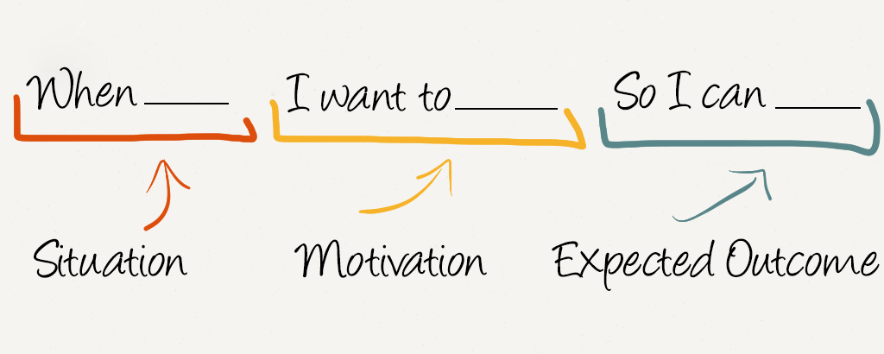
Voorbeeld User story
“As a [type of user] I [want/can/am able to/need to/etc.] so that [some reason].”
Als een type gebruiker wil/kan ik iets doen, zodat ik kan…
As a manager, I want the monthly sales report to be paginated so that I can quickly refer to a specific part of the document.

Slide 11
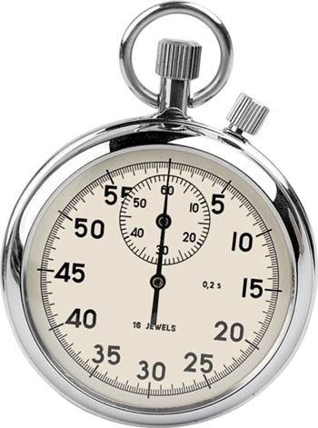
Requirements - oefening
Schrijf de requirements voor een stoplicht. Denk aan de verschillende gebruikers
10 min.
Notes:
Uitwerken (op afroep) in mindmap lay-out. (afhankelijk van mogelijkheden online leeromgeving, of evt oefening tijdens face to face)
Mindmapping kort introduceren.

Slide 12
Stakeholders
Stakeholders
Jij en ik …
de blinde (audio sign.)
de kleurenblinde (positie licht)
de dove (kleuren)
het kind (basis kleuren)
de automobilist (positie verkeerslicht)
de wet (Jurisprudentie)
de verzekeraar
Notes:
Instinker was de volgorde van de opdrachten. Het idee is dat men realiseert dat je niet zomaar met requirements kunt beginnen zonder de stakeholders in beeld te hebben…

Slide 13

Voorbeeld non-functional requirement
Supportability
De applicatie moet op Windows versie 10 en hoger versies draaien.

Slide 14
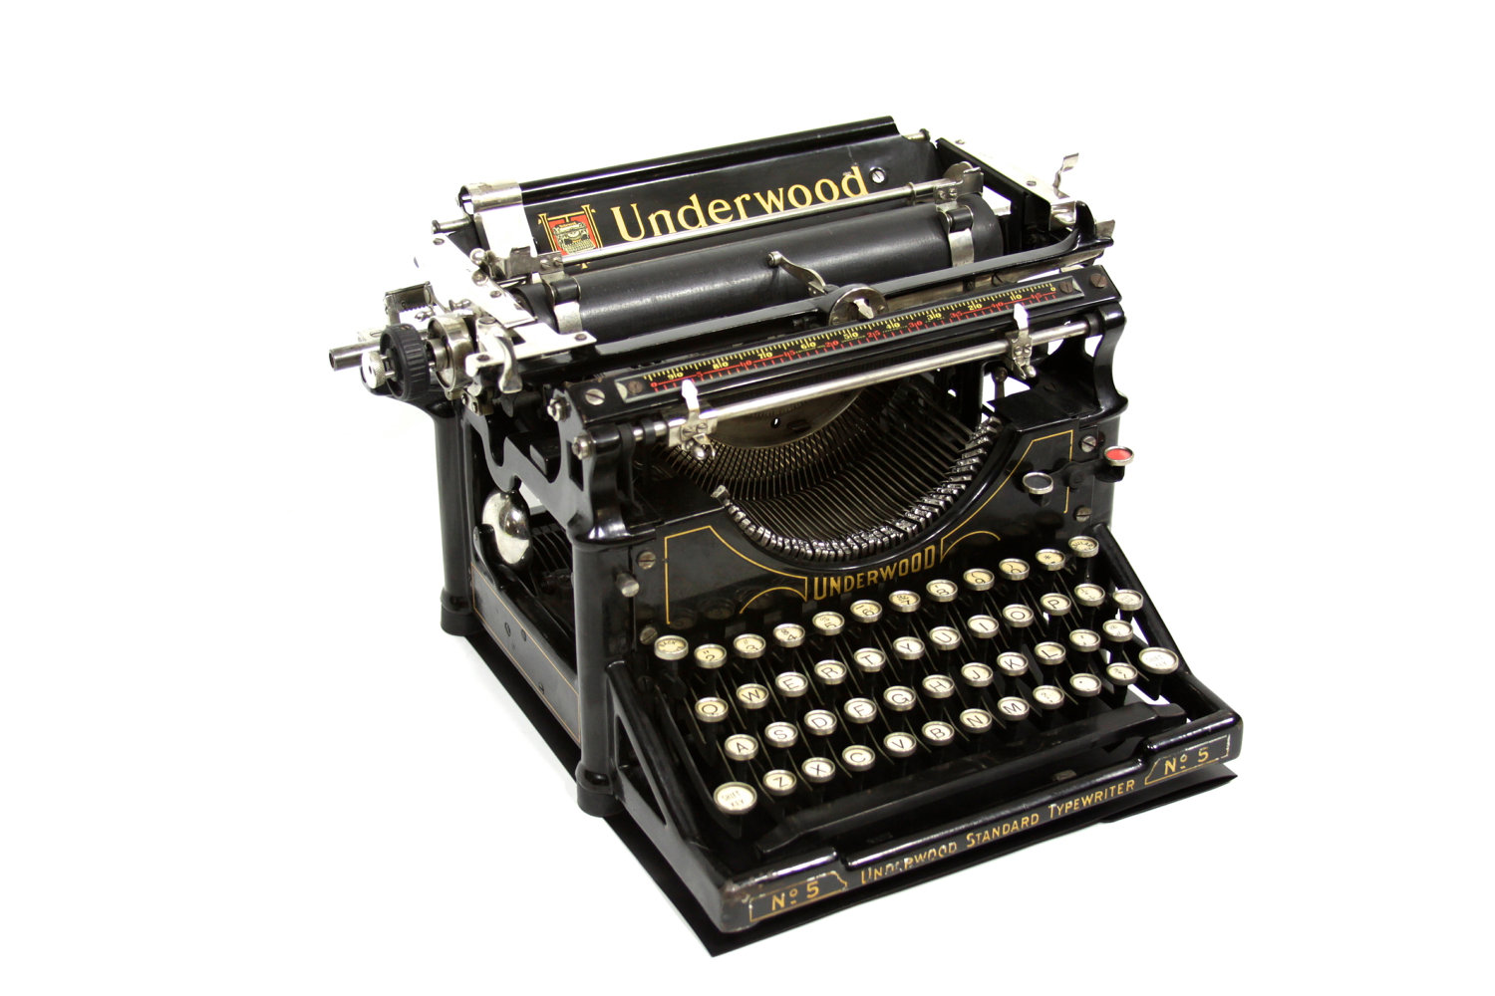
NFR - oefening
Geef voor de U, R, P, S een voorbeeld

Slide 15

Tips voor het schrijven
Geen ambiguïteit
Geen samengestelde requirements (en, of, met , ook)
Geen uitzonderingen (als, wanneer, tenzij, alhoewel)
Wees direct (geen lange zinnen)
Let op detailniveau (geen systeem design)
Geen functionele en niet-functionele eisen mixen
Niet speculeren!!! (geen user!; doorgaans, vaak, in het algemeen)
Gebruik geen vage termen (gebruikersvriendelijk, flexibel, effectief, modern, …)
Geen “wishful thinking” (100% veilig, etc.)
Vermijd mogelijkheden (zou moeten, kan, etc.)

Slide 16
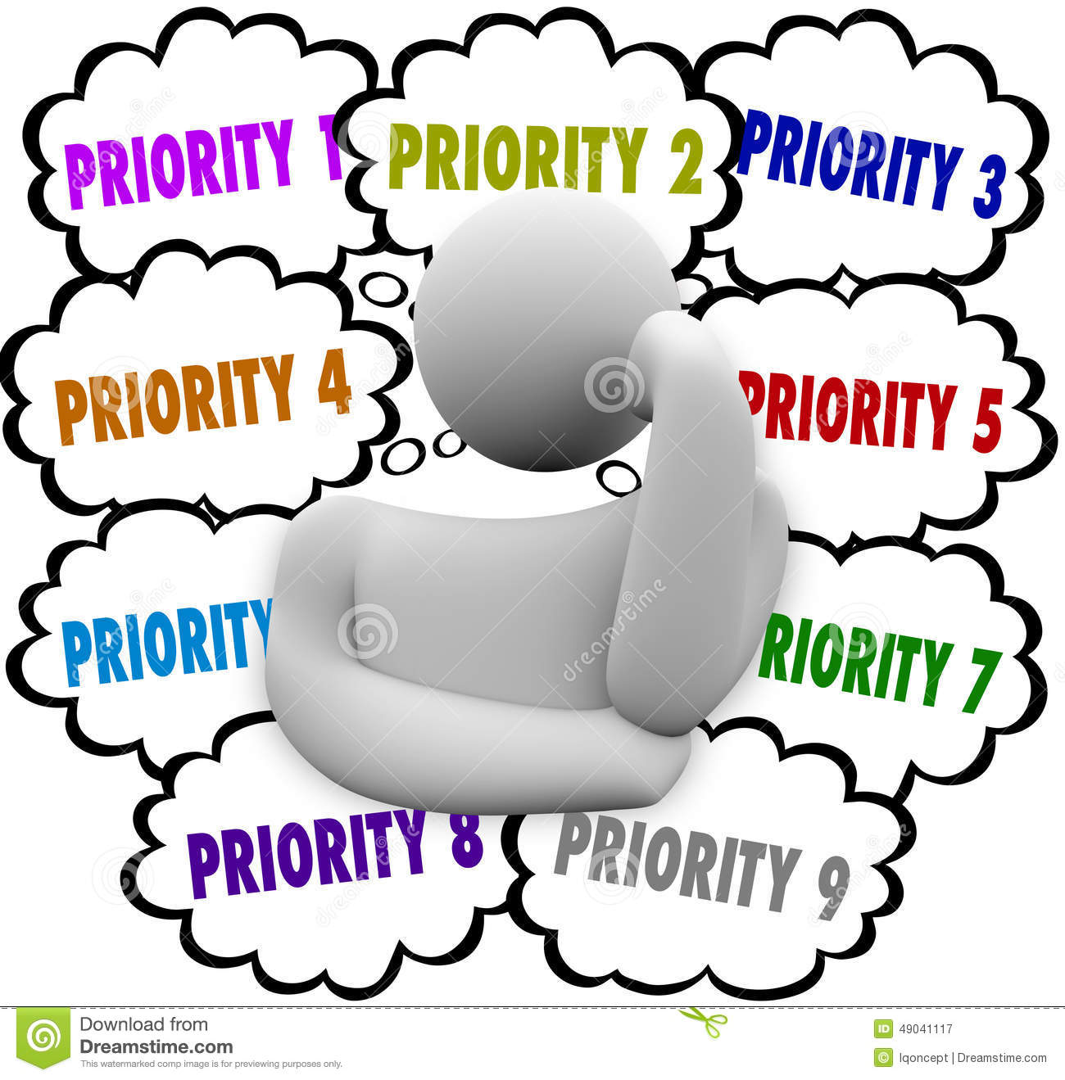
Prioriteren
Moscow =
Must have
Should have
Could have
Would not have
Notes:
MOSCOW
Stemmen, b.v. stickeren.
Inhoudelijke prioritering. Wat zijn de negatieve gevolgen
Schade voor de organisatie
Werkprocessen raken verstoord
Noodzaak voor workaroud
Hinderlijk voor de gebruiker
Inschatting business bijdrage:
Belang en inspanning van het requirements of
Belang en inspanning

Slide 17


